Slide 1
problem solving tehnike
Izabela SINKOVIĆ BUKŠA

Slide 2


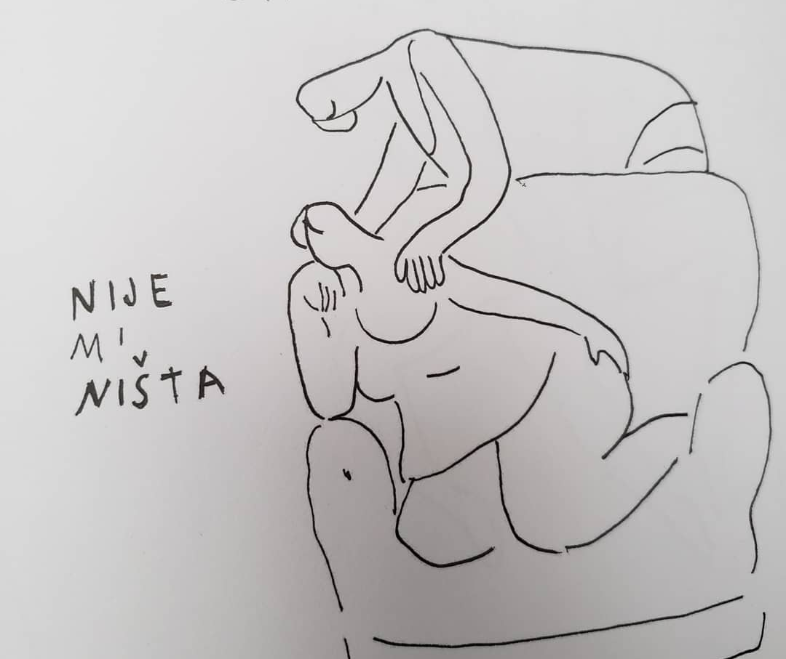
Problem solving tehnike
Kognitivno-bihevioralne intervencije gdje osoba pokušava otkriti učinkovita ili adaptivna rješenja za specifične probleme u stvarnom životu

Slide 3
Vrste problema
osobni
međuljudski
ostali
Ponašanje
Zdravlje
Emocije
misli
Partnerski
Bračni
obiteljski
neosobni(financije,vlasništvo)
Socijalni(javne službe)

Slide 4
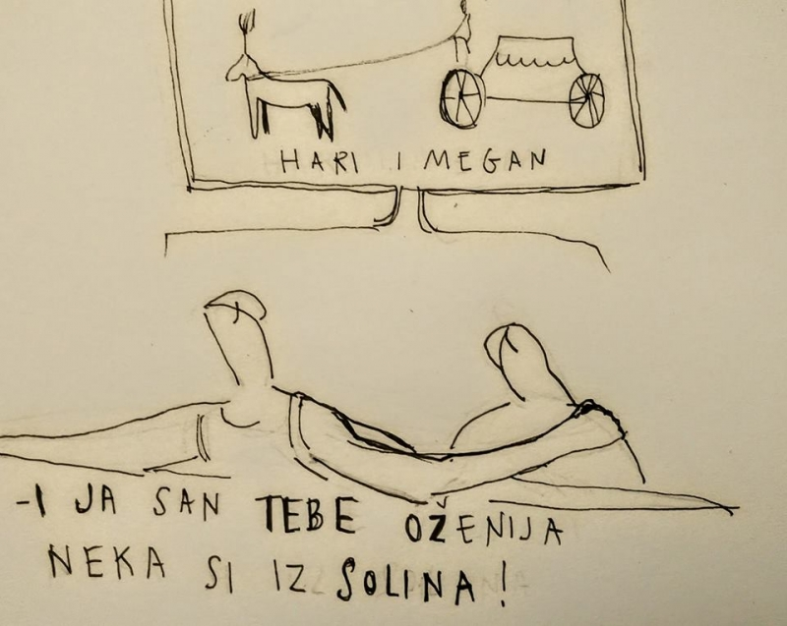
Područja za primjenu problem solvinga
-Partnerski/bračni odnosi
-Odnosi s drugim ljudima
-teškoće u učenju/školovanju
-financijski problemi
-tugovanje zbog gubitka bliske osobe
-donošenje važnih životnih odluka
-poremećaji prehrane
-zloupotreba alkohola,droge

Slide 5
Primjena pst-a
Kod Osoba koje se dobro suočavaju s problemima,uz slabe vještine rješavanja problema
Kod Osoba sa slabim sposobnostima suočavanja s problemima,sa dobrim vještinama rješavanja problema

Slide 6
Ciljevi PST
Pomaganje klijentu u identificiranju problema koji dovode do neprikladnog odgovora
Prepoznavanje resursa za identifikaciju problema
Učenje nadilaženja tekućih problema
Povećanje osjećaja kontrole nad problemima
Usvajanje metoda i vještina za rješavanje budućih problema

Slide 7
Indikacije za pst
Problem se može specificirati
Jasna definicija problema
Moguće redifiniranje po potrebi
Suglasnost terapeuta i klijenta
Ciljevi klijenta su realistični
Odsustvo psihijatrijske bolesti
Slaganje sa početnim ugovorom
Jasan ugovor o prirodi,ciljevima i rasponu PS

Slide 8
Ciljevi moraju biti”smart” s-specific m-measurable a-achievable r-relevant t-timely Ciljevi mogu biti:
Fokusirani na problem(npr.traženje novog posla)
2. Fokusirani na emocije(npr.smanjenje stresa i boli zbog gubitka bliske osobe)

Slide 9
PROBLEM SOLVING MODEL
SASTOJI SE OD:
PROBLEMSKE ORIJENTACIJE
PROBLEMSKE DEFINICIJE I FORMULACIJE CILJEVA I PREPREKA
PRONALAŽENJA RJEŠENJA
DONOŠENJE ODLUKE
IMPLEMENTACIJE RJEŠENJA,EVALUACIJE I OCJENJIVANJA

Slide 10
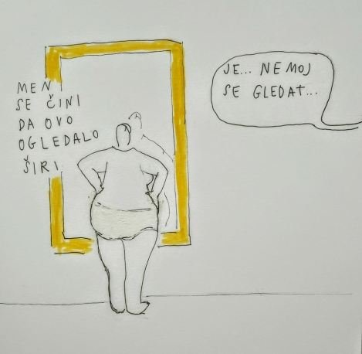
PROBLEMSKA ORIJENTACIJA
Pozitivna
Dobro definiranje problema i pronalaženje rješenja
Dobra slika o sebi i vlastitom potencijalu
Negativna
Loša slika o sebi
Neadekvatno definiranje problema i rješenja

Slide 11
1.Problemska orijentacija
Želimo da klijent usvoji pozitivnu i prihvatljivu problemsku orijentaciju koju čine:
Percepcija problema-sposobnost prepoznavanja problema kad se pojave
Atribucija problema-vjerovanje da su problemi sastavni dio života
Ocjenjivanje problema-prihvaćanje problema kao novih izazova
Kontrola problema-vjerovanje da se mogu sami nositi sa problemom
Predanost-shvaćanje da kompleksni problemi zahtijevaju i trud i vrijeme

Slide 12
Percepcija problema
Ocjenjivanje problema
Predanost
Atribucija problema
Kontrola problema

Slide 13
Kako to postići?
Tehnika reverse advocacy
Terapeut i klijent mijenjaju uloge gdje terapeut glumi starog prijatelja koji stalno daje negativne izjave o svom životu,a klijent mora dati sve od sebe da ga razuvjeri
sokratovska pitanja
Upotreba pitanja te diskusija koje vode i ohrabruju klijenta da sam donese zaključke

Slide 14
2.Identifikacija problema
Želimo da pacijent razumije prirodu problema i da se definiraju realistični ciljevi
METODA 5W(who,whAT,where,when,why)omogućuje da se problem jasno definira
Definiranje specifičnih ciljeva mora biti realistično
Ciljevi mogu biti fokusirani na:
Problem
Emocije
Definiranje prepreka u ostvarivanju ciljeva(nezrelost,nesigurnost,unutarnji sukobi)

Slide 15
PrAVILNO RJEŠAVANJE PROBLEMA
1.DEFINIRANJE PROBLEMA-skupiti čim više informacija o problemu
2.PREDLAGANJE MOGUĆIH RJEŠENJA-oluja mozga,”BRAINSTORMING”
3.DONOŠENJE ODLUKE-izbor najboljeg riješenja
4.REALIZACIJA-implementacija,evaluacija,ocjenjivanje

Slide 16
3.Predlaganje mogućih riješenja
„oluja mozga”-brainstorming
Tehnika koja omogućuje brojnost i raznolikost ideja koje klijentu mogu poslužiti kao način suočavanja i rješavanja problema
Terapeut ohrabruje klijenta da napiše sve što mu padne napamet

Slide 17
4.Donošenje odluke
Lista potencijalnih rješenja
Metoda koja omogućuje da se klijent suoči sa pozitivnim i negativnim posljedicama svojih postupaka,te ih pritom ocjenjuje
Koristi bodovnu skalu raspona -3 do +3 -3 vrlo nezadovoljavajuće
+3 vrlo zadovoljavajuće
Najbolje ideje se implementiraju u plan problem solvinga
Velik broj nezadovoljavajućih rješenja –ponoviti brainstorming

Slide 18
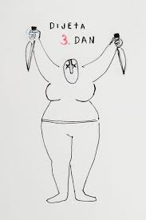
5.Realizacija
Implementacija plana ne ide uvijek glatko
U tom slučaju koristimo tehniku usporednih stupaca
Klijent upisuje negativne posljedice ukoliko plan nije proveden i pozitivne posljedice ukoliko je proveden
Evaluacija rezultata provedenih postupaka,emocija nakon rezultata, usporedba predviđanja i rezultata

Slide 19
realizacija
Kognitivno uvježbavanje/kognitivna proba
Uvježbavanje u imaginaciji
Igranje uloga i izmjena uloga
Vrlo korisna ukoliko se problem odnosi na međuljudske odnode
Terapeut glumi klijenta,a klijent osobu s kojom ima problem u svakodnevnom životu
Upravljanje potkrepljivanjem
Terapeut nagrađuje klijenta nakon dobro ispunjenog zadatka

Slide 20

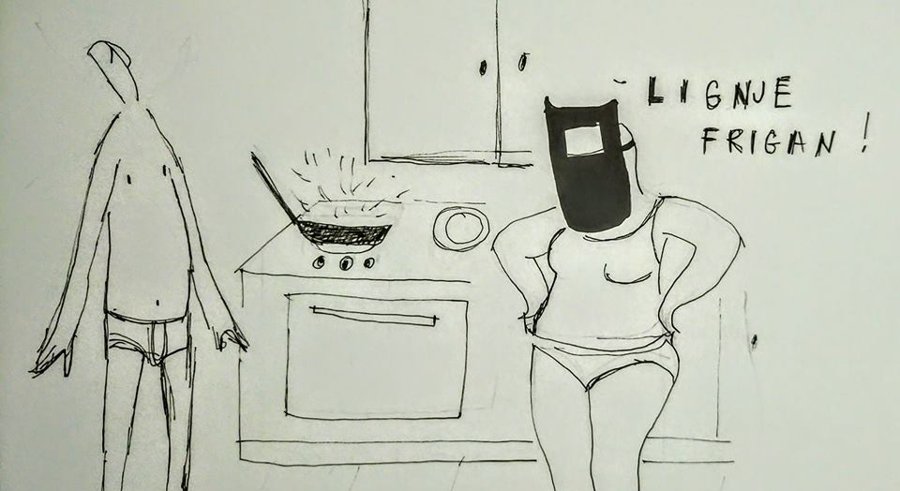
Hvala na pažnji!

